Slide 1
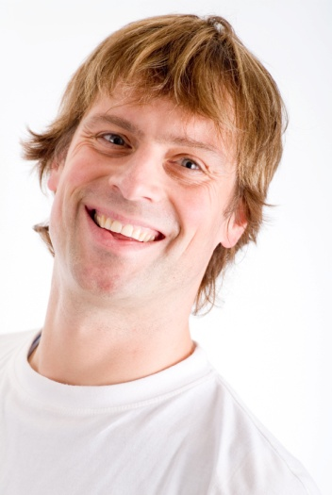
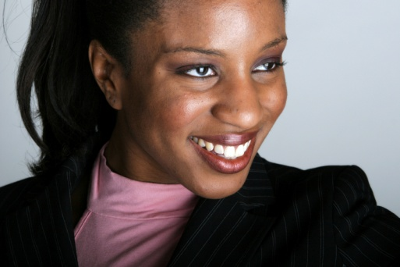
“Ça va?”
Greetings & Introductions

Slide 2
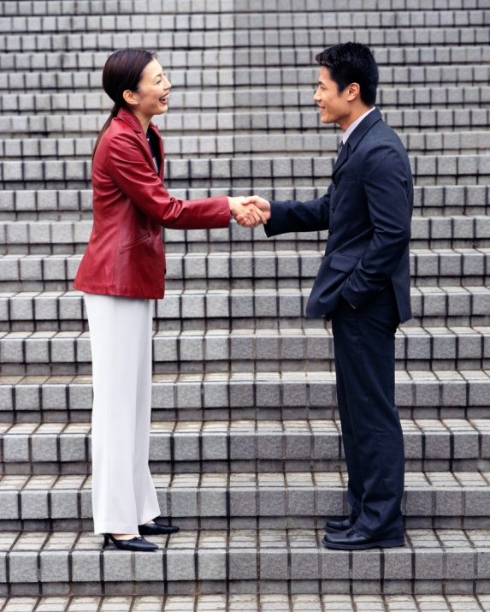
Greetings / Asking & Stating name
Bonjour! Comment vous appelez-vous? (formal)
Salut! Comment t’appelles-tu? (familiar)
Je m’appelle…
Et toi ? (familiar)
Et vous ? (formal)

Slide 3
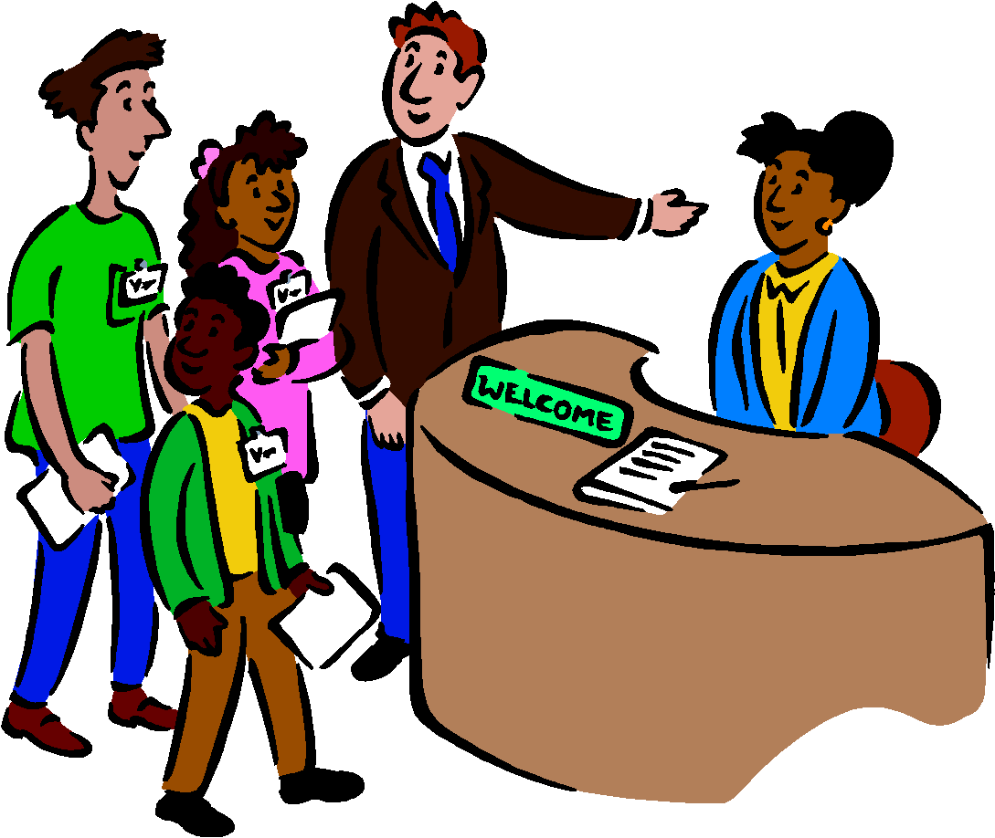
Introducing Someone
Bonjour! Je vous présente…________. (formal)
Salut! Je te présente…________. (familiar)
Enchanté(e)! Shake hands or “la bise”

Slide 4
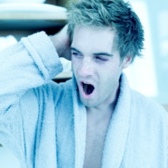
Asking about one’s well-being
Bonjour! (formal) / Salut! (familiar)
Comment allez-vous? (formal)
Comment vas-tu? (familiar)
Comment ça va? Ça va? (familiar)
Ça va …..
bien / très bien / super / fantastique
comme çi, comme ça / ça va / pas mal
ça ne va pas / mal / très mal
Je suis fatigué(e) / malade

Slide 5
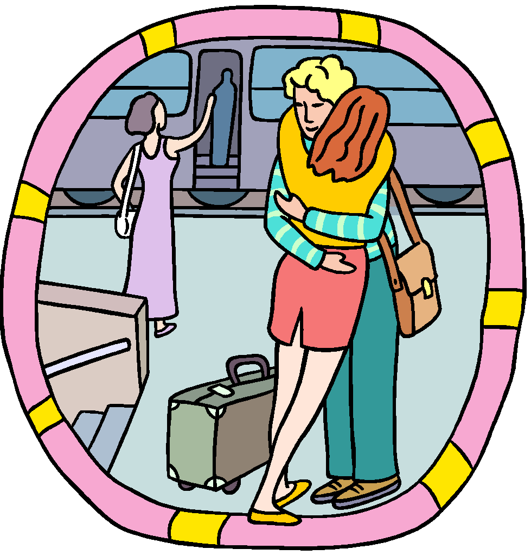
Farewells
Formal
Bonjour!
Au revoir!
Bonsoir
BOTH
Familiar
Bon weekend!
Bonne journée!
Bonne soirée
À lundi …(day)
Bonne nuit!
À bientôt!
À toute à l’heure!
À demain!
À plus tard!

Slide 6
Being Courteous and Polite
Pardonnez-moi! (formal)
Pardonne-moi! (familiar)
Excusez-moi! (formal)
Excuse-moi! (familiar)
S’il vous plaît. (formal) S’il te plaît. (familiar)
Merci! / Merci beaucoup!
-Je vous en prie! (formal)
-Je t’en prie! (familiar)
-Il n’y a pas de quoi! (familiar)
-De rien! (familiar)
-Avec plaisir! (both)

Slide 7
Useful Expressions
Monsieur (M) (formal)
Madame (Mme) (formal)
Mademoiselle (Mlle) (formal)
Oui! / Non!
Moi aussi!
Ici!
Là!
Là-bas!

